Slide 1

12.- Segmentación de redes
CIBERSEGURIDAD EN SISTEMAS DE CONTROL INDUSTRIAL (SCI)

Slide 2
12.- Segmentación de redes
12.1 Conceptos básicos. IP, Mask, GW, Hub, Switch, Router, FW, LAN, WAN, VLAN…
12.2 Prácticas con redes . Packet Tracer.
12.3 Segmentación de redes.Qué es y para qué
12.4 Subredes.
12.5 VLAN
12.6 Definiendo Zonas y Conductos
12.7 Segmentación con FW

Slide 3
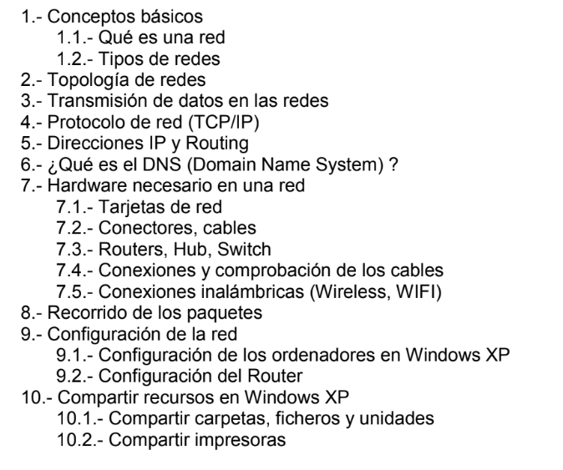
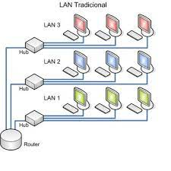
12.- Segmentación de redes
12.1 Conceptos básicos. IP, Mask, GW, Hub, Switch, Router, FW, lAN, WAN, VLAN…
Apuntes redes locales

Slide 4
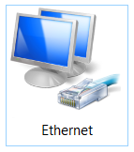
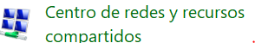
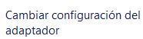
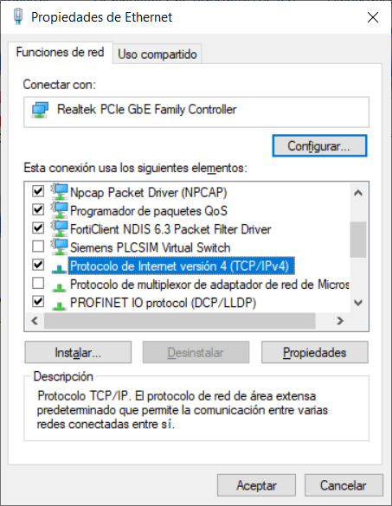
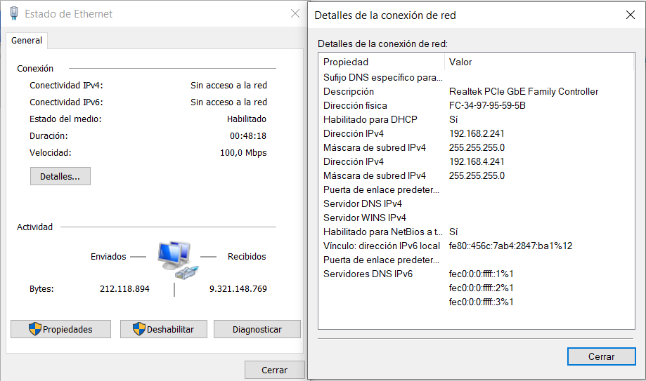
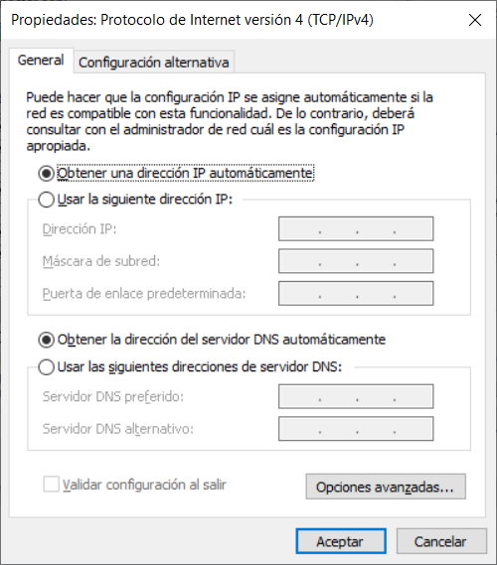
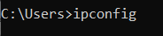
12.- Segmentación de redes
12.1 Conceptos básicos.

Slide 5
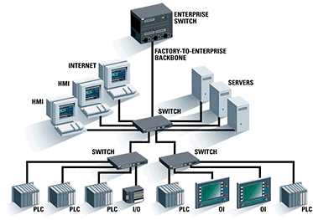
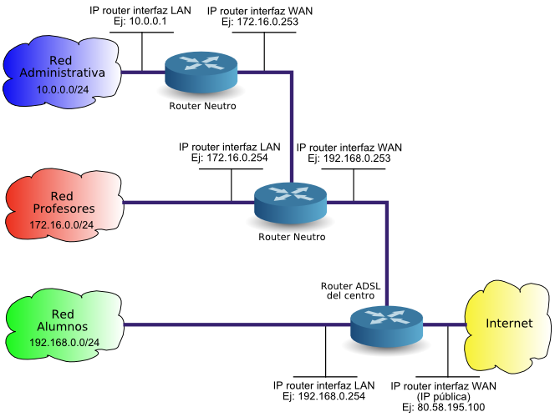
12.- Segmentación de redes
12.1 Conceptos básicos.

Slide 6

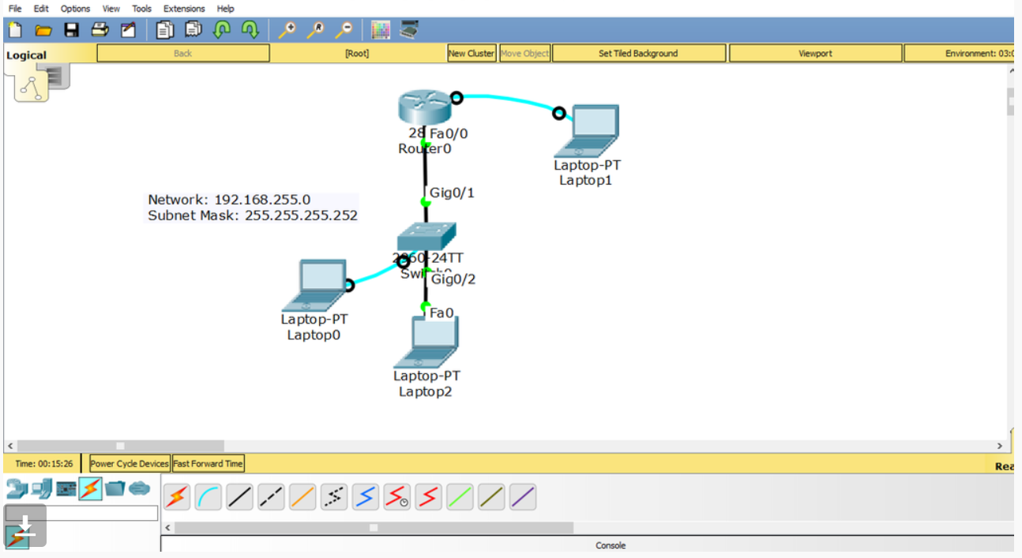
12.- Segmentación de redes
12.2 Prácticas con redes . Packet Tracer.
Packet Tracer de Cisco es un programa de simulación de redes que permite a los estudiantes experimentar con el comportamiento de la red .

Slide 7
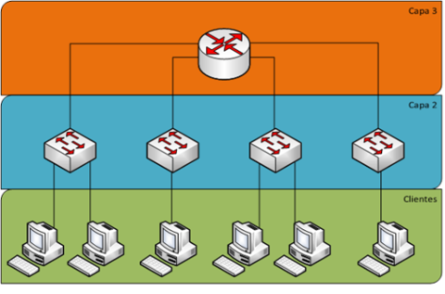
12.- Segmentación de redes
12.3 Segmentación de redes
La segmentación de la red es un modelo arquitectónico que divide una red en varios segmentos o subredes, cada uno de los cuales funciona como una pequeña red propia. Esto permite a los administradores de red aplicar políticas detalladas para controlar el flujo de tráfico entre las distintas subredes. Las organizaciones utilizan la segmentación para aumentar la supervisión, optimizar el rendimiento, localizar problemas técnicos y, lo que es más importante, mejorar la seguridad.

Slide 8
12.- Segmentación de redes
Existen tres motivos fundamentales para dividir una red industrial:
–Aislar el tráfico entre las distintas líneas de producción con diferentes funciones, para que ante un fallo de una de ellas no afecte a las funciones de las otras.
–Dominios de colisión más pequeños para un mayor ancho de banda en cada uno de los dispositivos industriales.
–Aislar los diferentes dispositivos críticos en contenedores estancos para proporcionar más seguridad ante un ciberataque.

Slide 9
12.- Segmentación de redes
Una red segmentada dentro del entorno OT permite:
Mitigar el riesgo de contaminar toda la red de la fábrica ante un ataque informático.
Limitar mucho la capacidad de los atacantes, ya que inhabilita los movimientos laterales para infectar todos los demás equipos de la empresa.
Dividir nuestra red en segmentos separados y gestionados a través de los firewalls.
Gestionar y priorizar el tráfico de la red, de manera que podemos facilitar más ancho de banda a aquellas aplicaciones o dispositivos que nosotros consideremos.

Slide 10
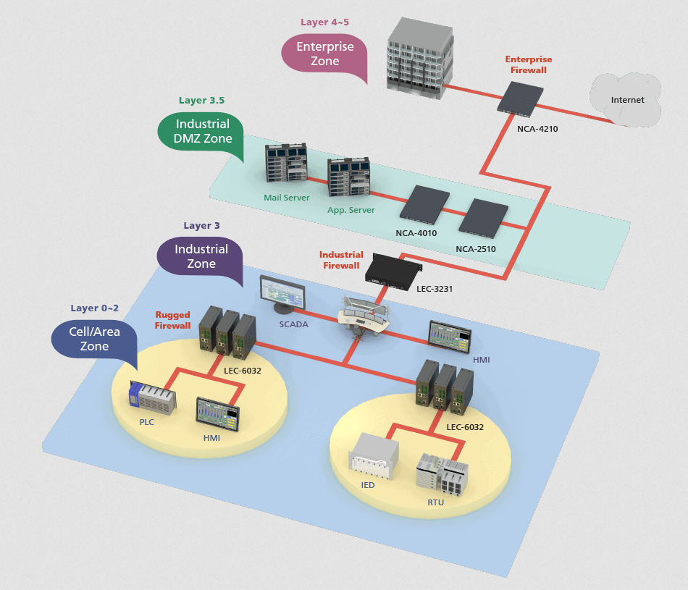
12.- Segmentación de redes
Recomendaciones para el despliegue de redes OT seguras
-Usar switches industriales gestionables.
-Segmentar físicamente las redes IT y OT.
-Evitar utilizar VLAN para separar IT de OT.
-Separar las redes wifi.
-Crear una DMZ o zona desmilitarizada.
-Inventario y documentación

Slide 11
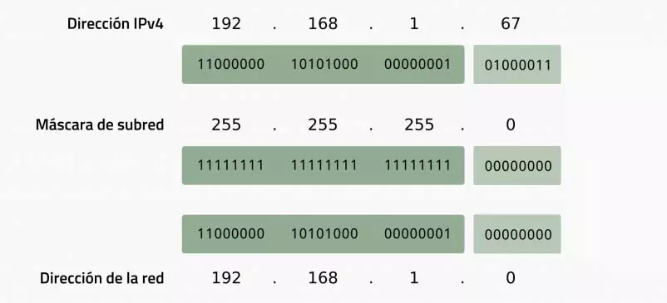
12.- Segmentación de redes
12.4 Subredes.
Qué es una máscara de subred y cómo funciona
Lo primero que debemos saber es que la máscara de subred está compuesta también por 32 bits. Es decir, la máscara de subred tiene la misma apariencia que una dirección IP, pero en este caso, va a ser la que nos ayude a identificar si un host está dentro de una subred local o en una red remota.
Los primeros 24 bits se identifican como la dirección de red y los últimos 8 bits constituyen la dirección del host.

Slide 12
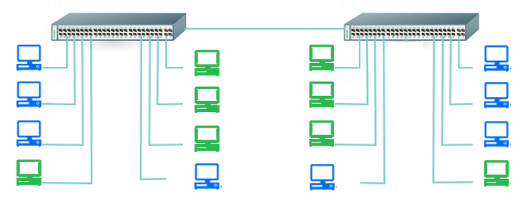


12.- Segmentación de redes
12.4 Subredes.
Switch no gestionable
192.168.10.4
192.168.10.1
192.168.11.3
192.168.10.2
192.168.11.4
192.168.10.5
192.168.10.3
192.168.11.5
192.168.10.6
192.168.11.1
192.168.10.7
192.168.11.2
192.168.10.0/24
255.255.255.0
192.168.11.0/24
255.255.255.0

Slide 13
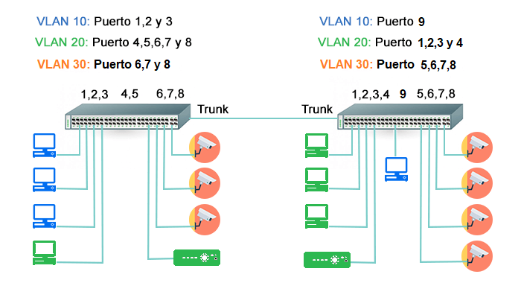
12.- Segmentación de redes
12.5 VLAN
Switch gestionable
Switch gestionable

Slide 14
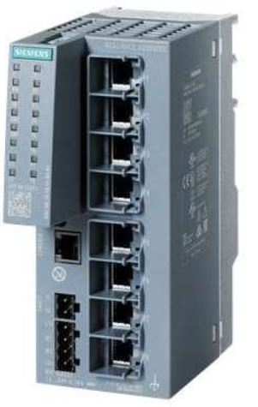
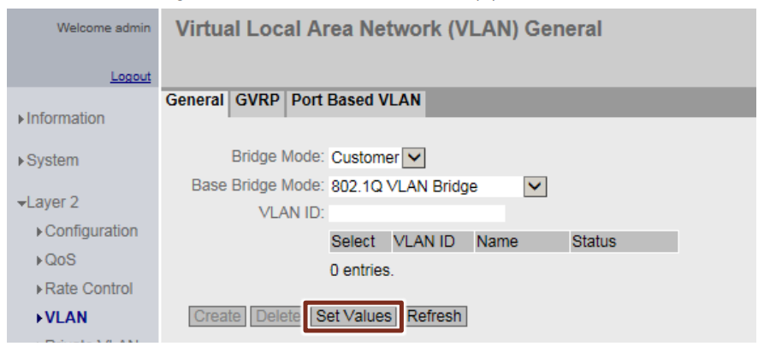
12.- Segmentación de redes
12.5 VLAN
Siemens Scalance XC 208

Slide 15
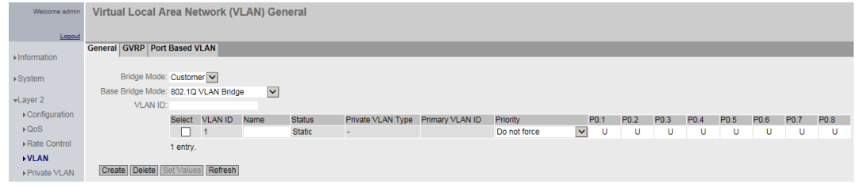
12.- Segmentación de redes
12.5 VLAN

Slide 16
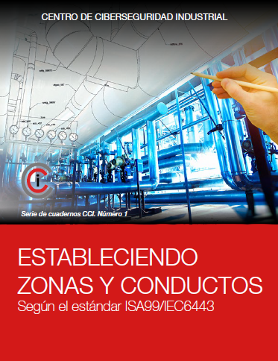
12.- Segmentación de redes
12.6 Definiendo Zonas y Conductos
ZONAS
Durante la creación de un programa de Ciberseguridad, el concepto de “zonas” constituye uno de los recursos más importantes y su definición es uno de los aspectos fundamentales para el éxito de este proceso.
Cada zona posee un conjunto de características y requisitos de seguridad que constituyen sus atributos:
› Políticas de seguridad y niveles de seguridad
› Inventario de activos
› Requisitos de acceso y controles
› Amenazas y vulnerabilidades
› Consecuencias de una brecha de seguridad
› Tecnología autorizada
› Proceso de gestión de cambios.

Slide 17
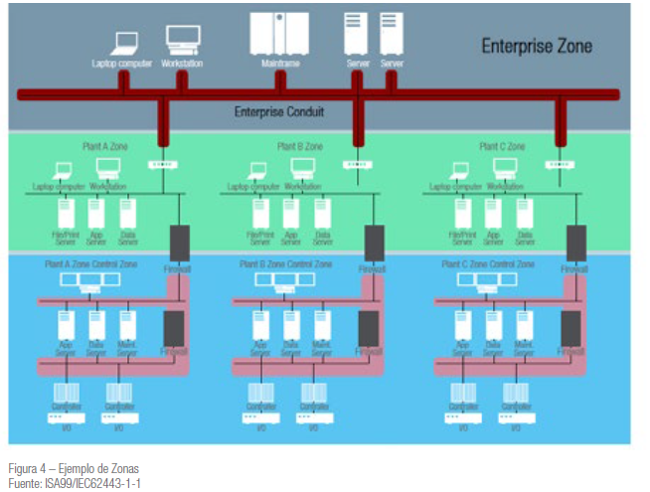
12.- Segmentación de redes
12.6 Definiendo Zonas y Conductos
Cada zona definida debe contener un documento que describa sus requisitos de seguridad y como asegurar que los niveles de riesgos tolerables son alcanzados. Este documento debe incluir, entre otros, el alcance de la zona, su nivel de seguridad, la estructura organizacional a la cual pertenece y sus responsabilidades, los riesgos asociados a la zona, la estrategia de seguridad adoptada, los tipos de actividades que son permitidas dentro de ella etc. Toda esta información debe estar documentada para cada zona ya que sirve como guía para la construcción y el mantenimiento de los activos contenidos en ella.

Slide 18
12.- Segmentación de redes
12.6 Definiendo Zonas y Conductos
Al igual que una zona, los conductos constituyen una agrupación lógica y/o física de activos (activos de comunicación en este caso). Un “conducto de seguridad” protege la seguridad de los canales que éste contiene, de la misma manera que un conducto físico protege los cables de daños físicos.
Los conductos pueden ser pensados como los “tubos” que unen diferentes zonas o bien que son utilizados para unir componentes dentro de una misma zona.
Conductos
Los “conductos” son zonas particulares que se aplican a procesos de comunicación específicos proporcionando funciones de seguridad que permiten a dos zonas comunicarse de manera segura. Toda comunicación entre diferentes zonas ha de realizarse a través de un conducto.

Slide 19
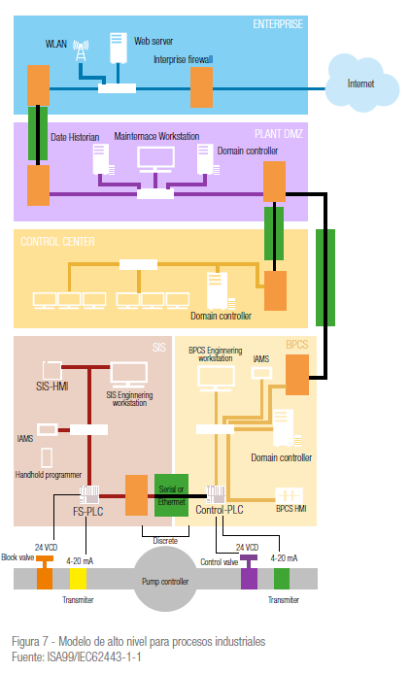
12.- Segmentación de redes
12.6 Definiendo Zonas y Conductos
Los siguientes atributos deben ser documentados para cada
Zona y Conducto:
1. Nombre e Identificador Único.
2. Límites lógicos.
3. Límites físicos.
4. Listado de todos los puntos de acceso al sistema asociados a los límites y dispositivos.
5. Listado de los Flujos de datos en los puntos de acceso.
6. Zonas y Conductos conectados.
7. Listado de activos asociados y consecuencias (esto último
si ya se cuenta con un análisis de riesgos previo).
8. Niveles de seguridad objetivo.
9. Políticas de Seguridad aplicables.
10. Hipótesis de dependencias externas

Slide 20
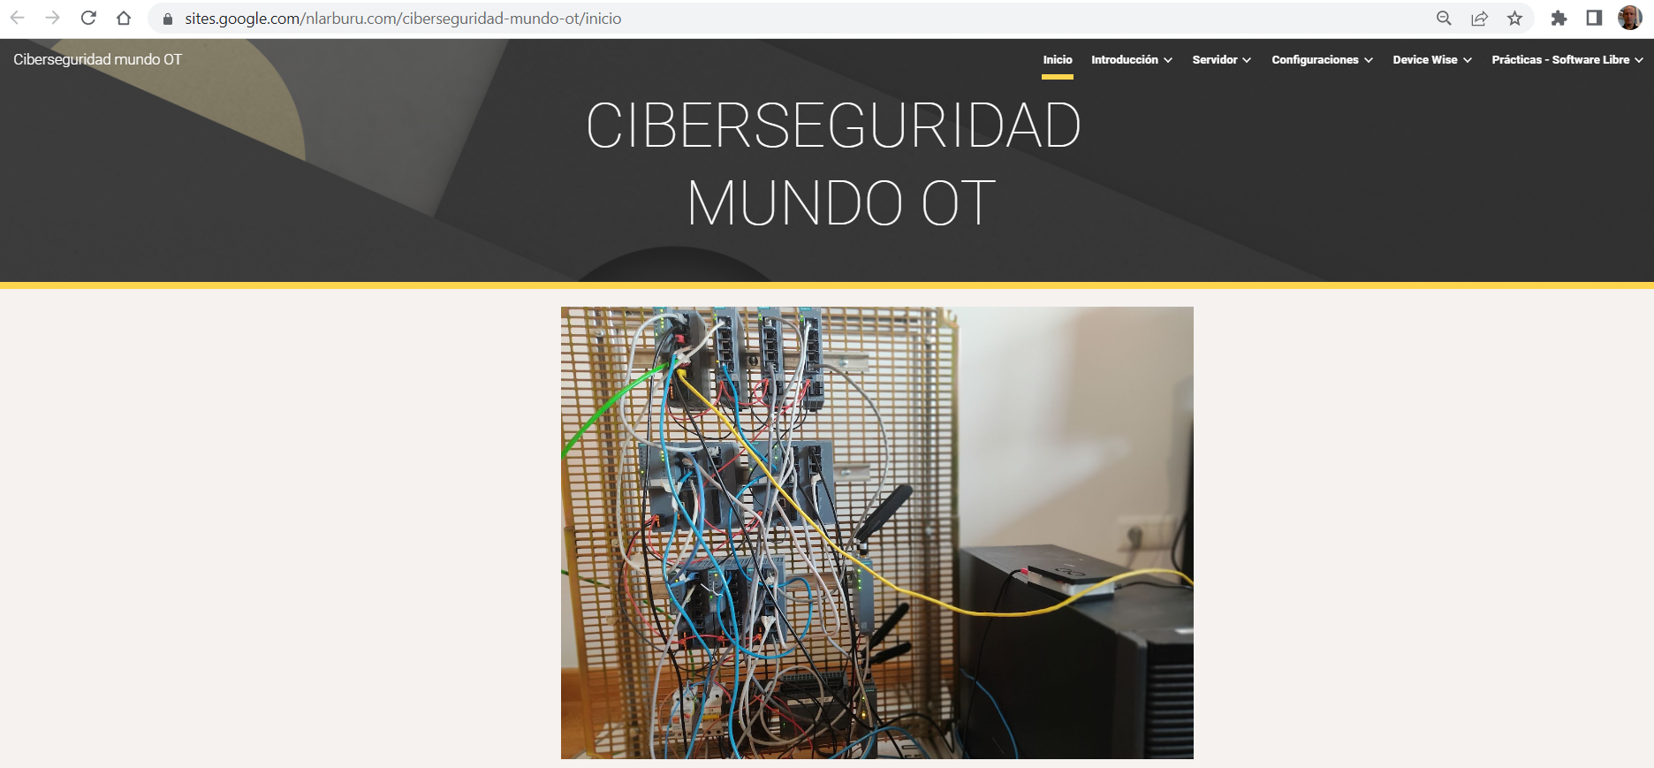



12.- Segmentación de redes
12.7 Segmentación con FW
CIFP Barakaldo LHII
Nicolas Larburu

Slide 21
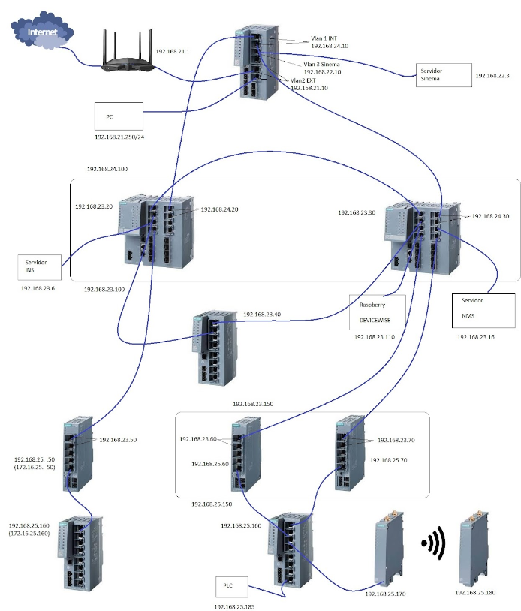
12.- Segmentación de redes
12.7 Segmentación con FW

Slide 22

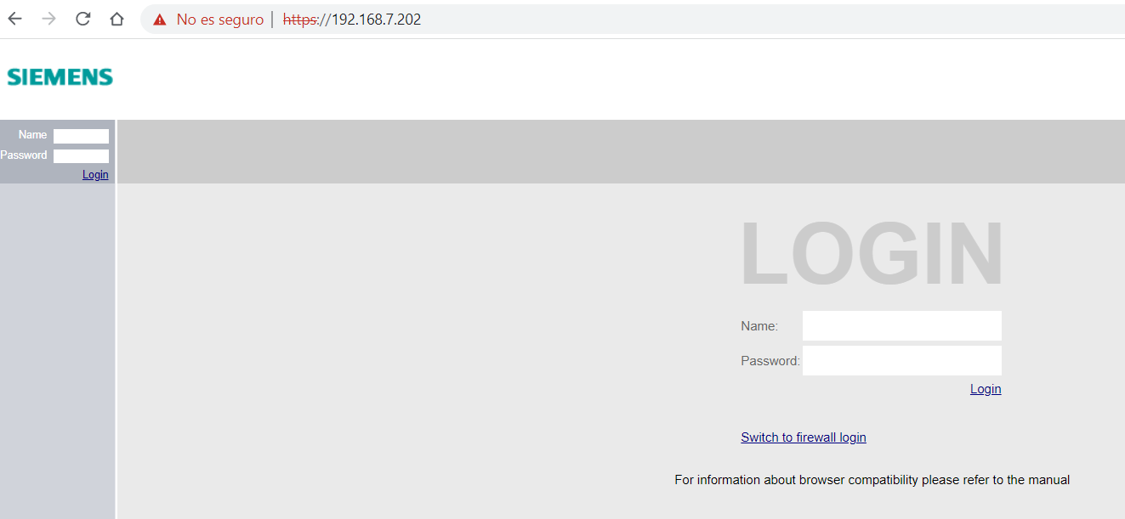
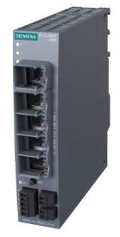
12.- Segmentación de redes
12.7 Segmentación con FW
Siemens Scalance S615
Scalance S615 LAN-ROUTER Firewall

Slide 23
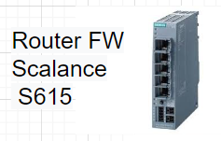
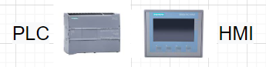
12.- Segmentación de redes
12.7 Segmentación con FW
IT
OT

Slide 24
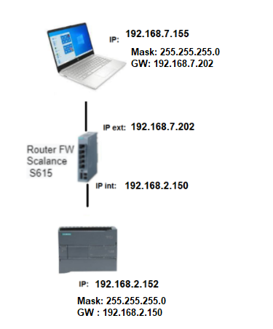
12.- Segmentación de redes
12.7 Segmentación con FW
Ejercicio 1:
Configurar un acceso al PLC de la red interna VLAN1 (Int) desde el exterior VLAN2 (Ext).
Configurar diferentes accesos a servicios .
Accesos selectivos desde / a ciertos equipos.

Slide 25
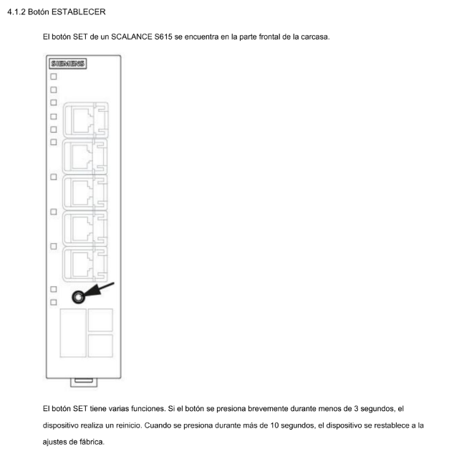
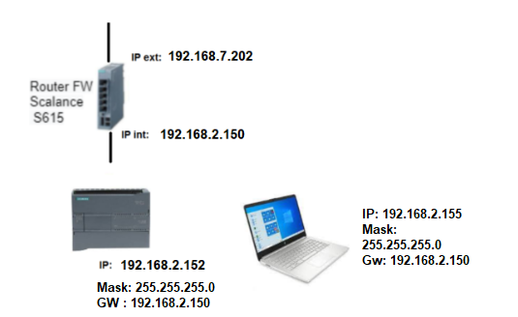
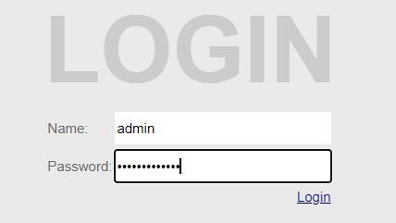
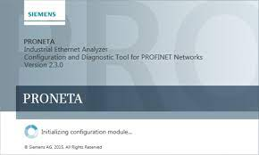
12.- Segmentación de redes
12.7 Segmentación con FW
Ejercicio1
1 er acceso admin admin

Slide 26
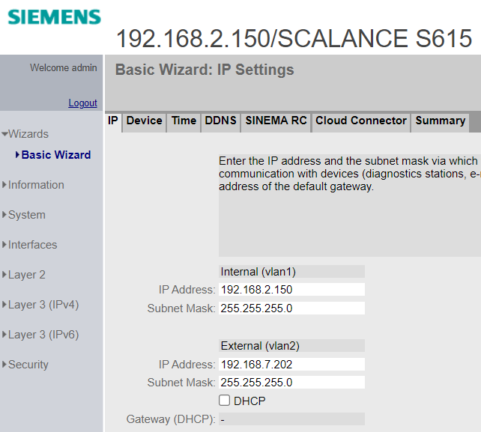
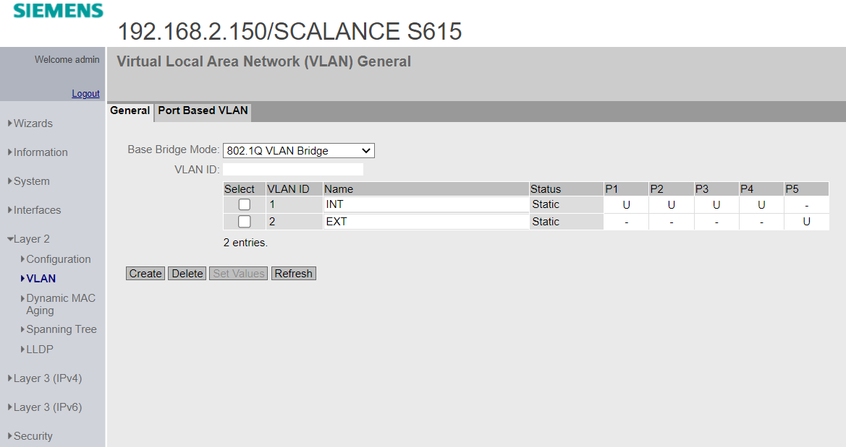
12.- Segmentación de redes
12.7 Segmentación con FW
Ejercicio1
Configurar IP INT e IP Ext y localizar en qué ports están físicamente.

Slide 27
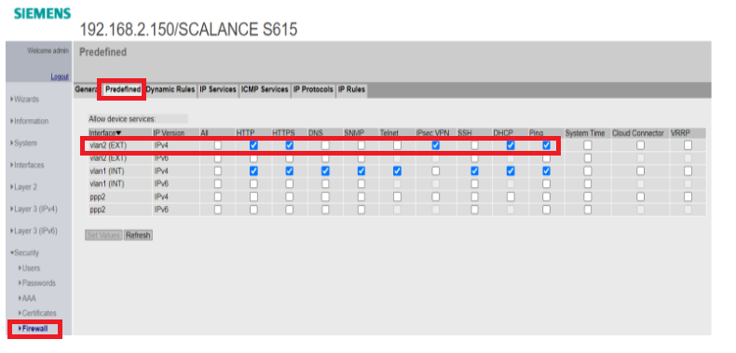
12.- Segmentación de redes
12.7 Segmentación con FW
Ejercicio1
Temporalmente y mientras dure la configuración permitimos acceso web y ping desde el exterior. Perdemos en seguridad pero ganamos en comodidad.
Una vez configurado correctamente quitamos los acceso.

Slide 28
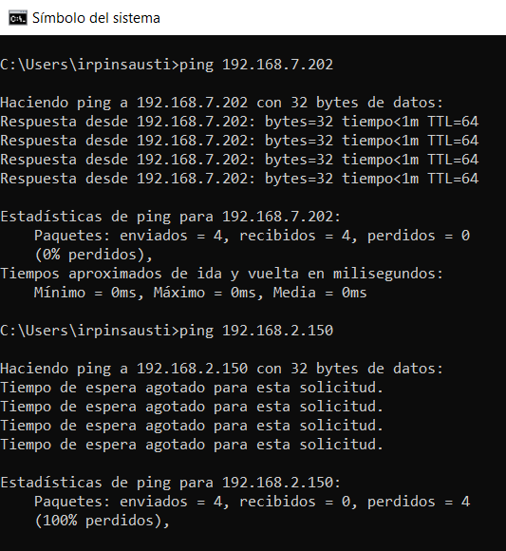
12.- Segmentación de redes
12.7 Segmentación con FW
Ejercicio1
Conectamos el PC a la red externa del FW
Inicialmente y por defecto el cortafuegos tiene todo cerrado, por lo podemos hacer un ping al puerto externo (192.168.7.202) pero no al interno (192.168.2.150) y evidentemente tampoco al PLC

Slide 29
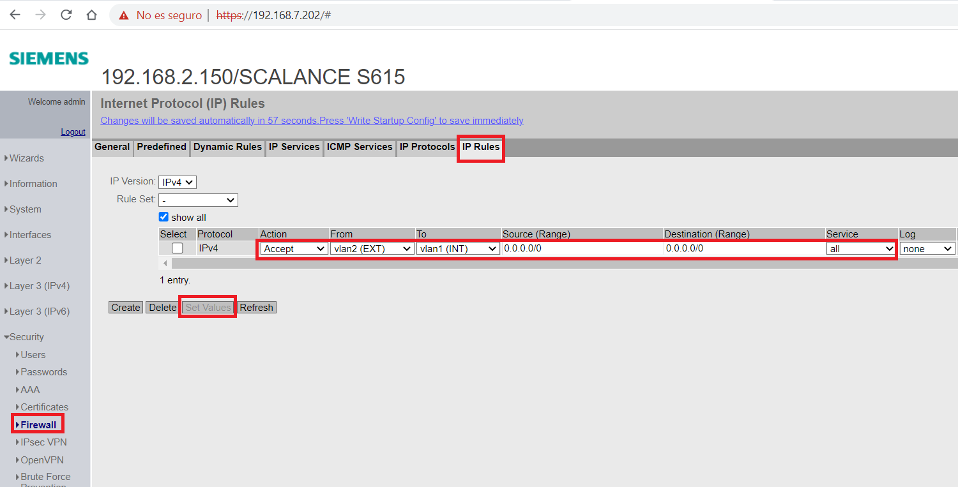

12.- Segmentación de redes
12.7 Segmentación con FW
Ejercicio1
Abrimos acceso completo desde la red exterior a la interior, luego ya ajustaremos los servicios deseados.
Para aplicar inmediatamente los cambios pulsar en Write Start Config

Slide 30
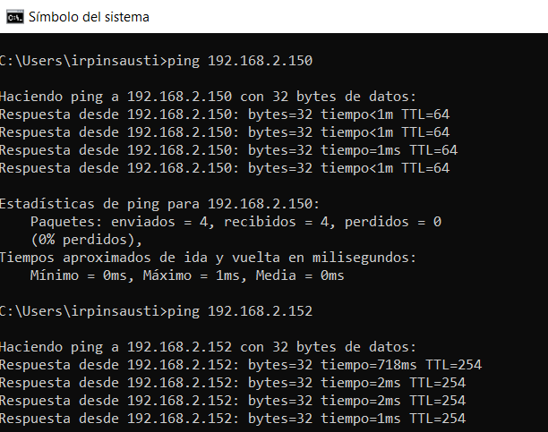
12.- Segmentación de redes
12.7 Segmentación con FW
Ejercicio1
Una vez aplicados los cambios comprobamos que tenemos acceso al puerto interno de FW (192.168.2.150) y al PLC (192.168.2.152) y toda la red interna.
Desconectarse de la red wifi. Sino no enruta correctamente.

Slide 31
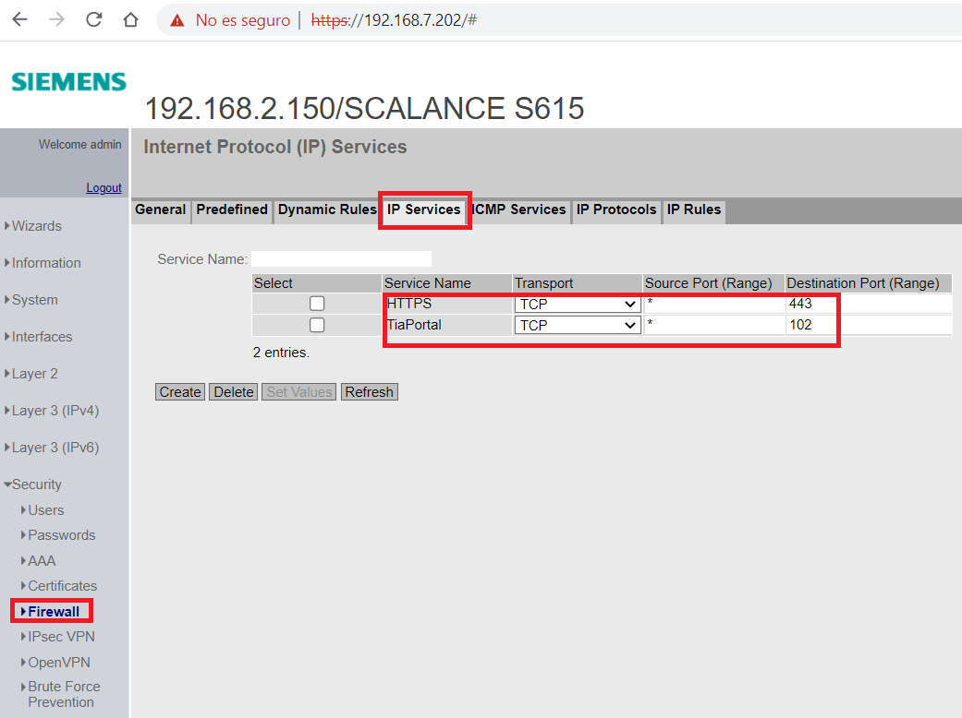
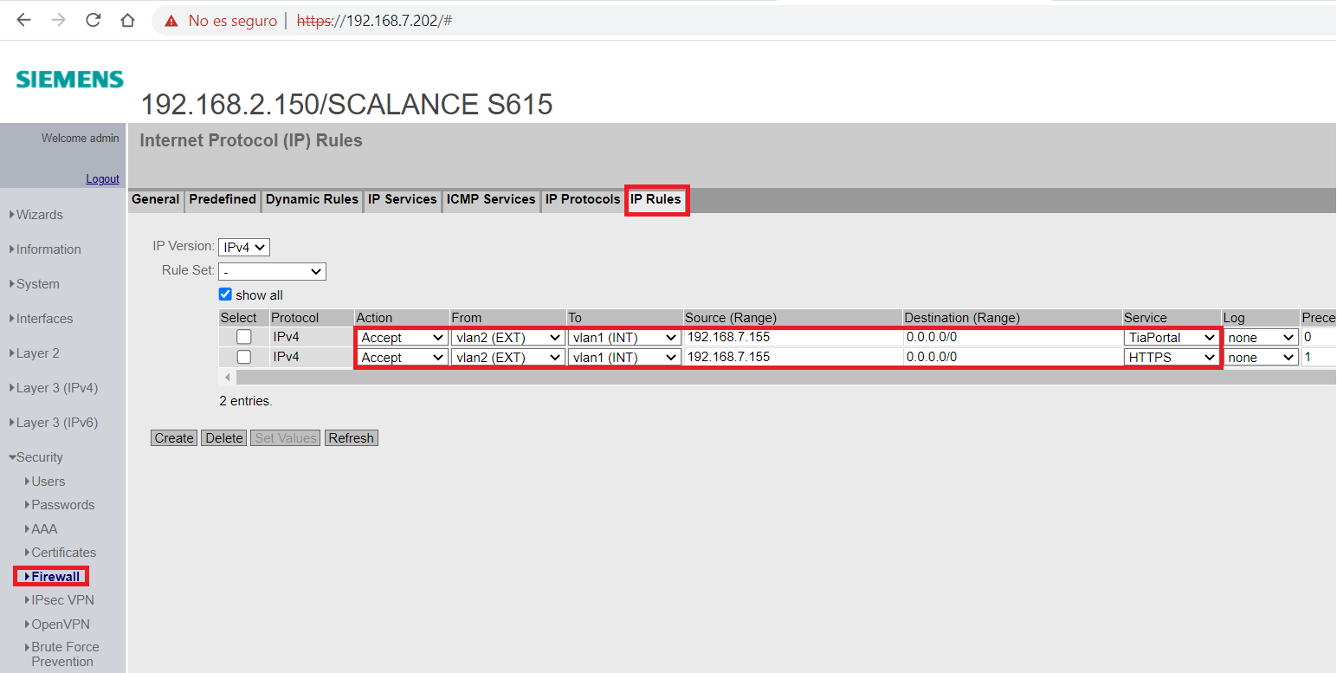
12.- Segmentación de redes
12.7 Segmentación con FW
Ejercicio1
Creamos unos servicios específicos en sus correspondientes puertos, en este caso acceso web y conexión Tia Portal
Permitimos acceso sólo a esos servicios.

Slide 32
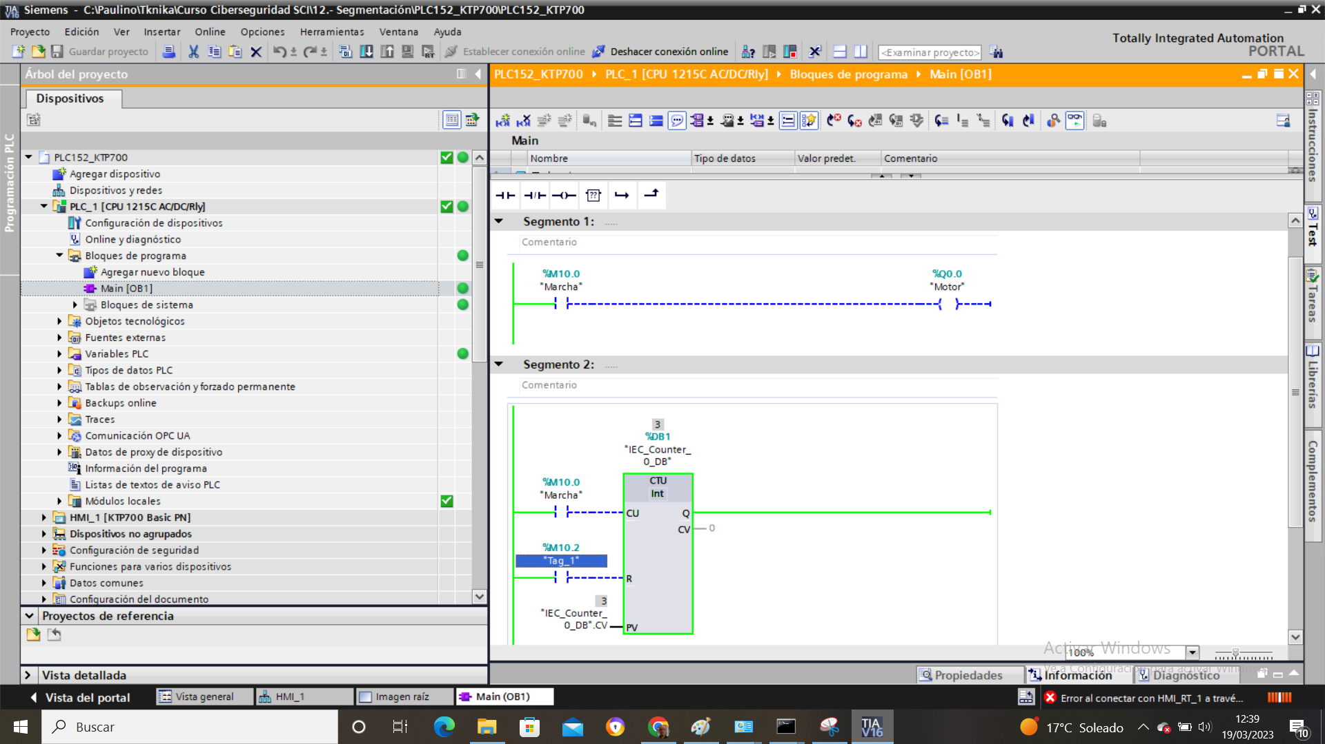
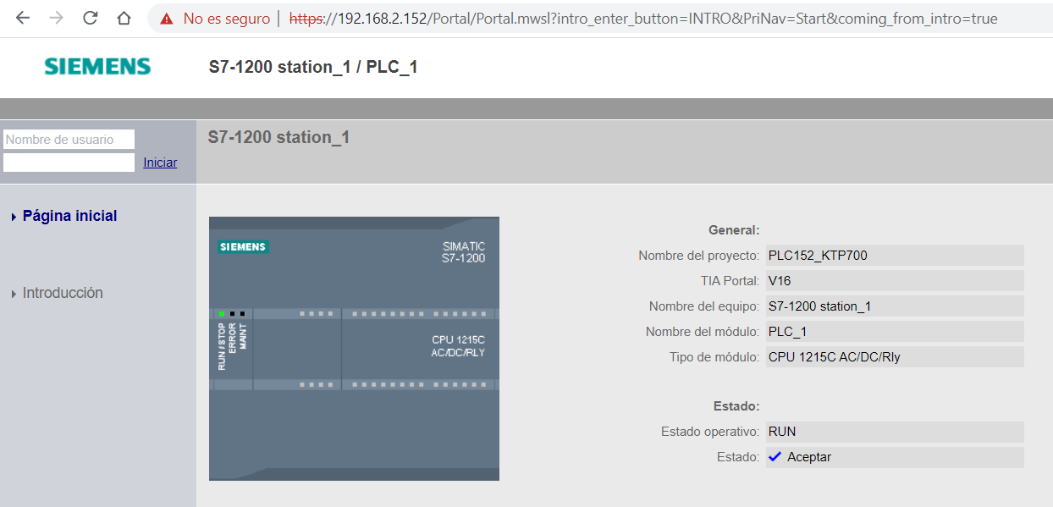
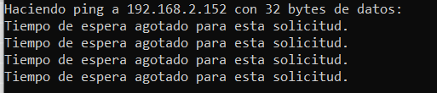
12.- Segmentación de redes
12.7 Segmentación con FW
Ejercicio1

Slide 33
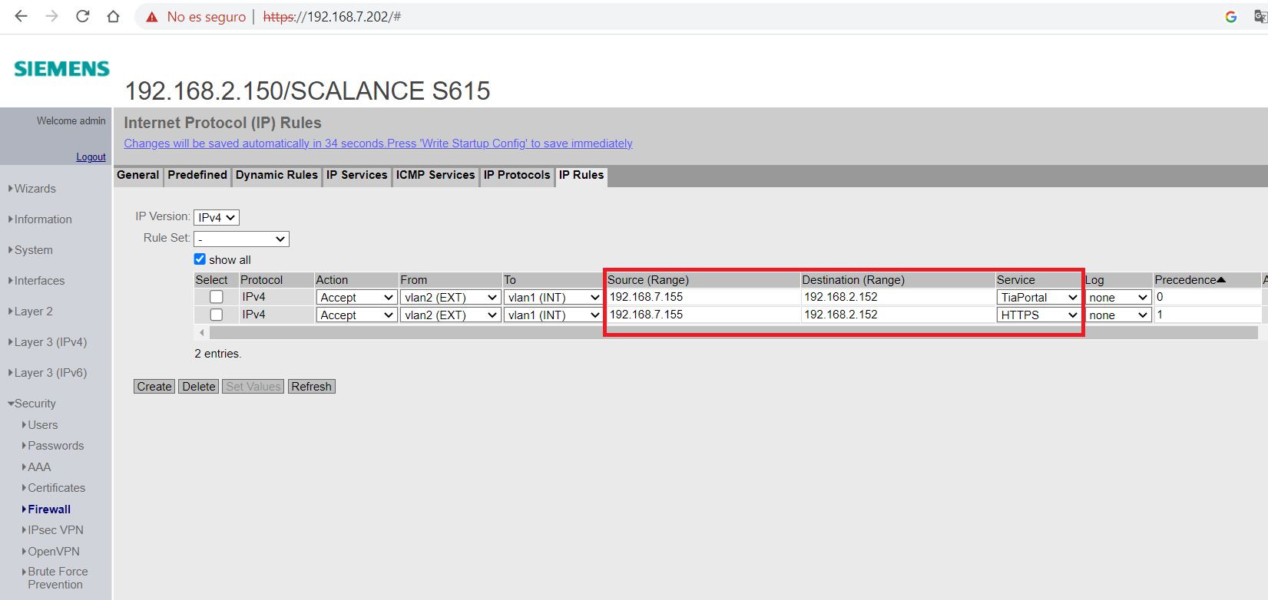
12.- Segmentación de redes
12.7 Segmentación con FW
Ejercicio1
Se pueden ajustar más los permisos. Acceso sólo desde una IP concreta (IP Source 192.168.7.155)a una IP interna concreta (IP Destination 192.168.2.152) y a ciertos servicos (https, Tia Portal)

Slide 34
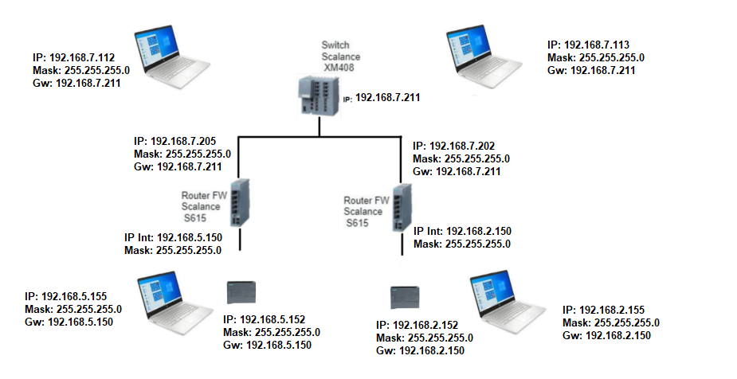
12.- Segmentación de redes
12.7 Segmentación con FW
Ejercicio 2:
Configurar acceso entre diferentes redes (Paneles)

Slide 35
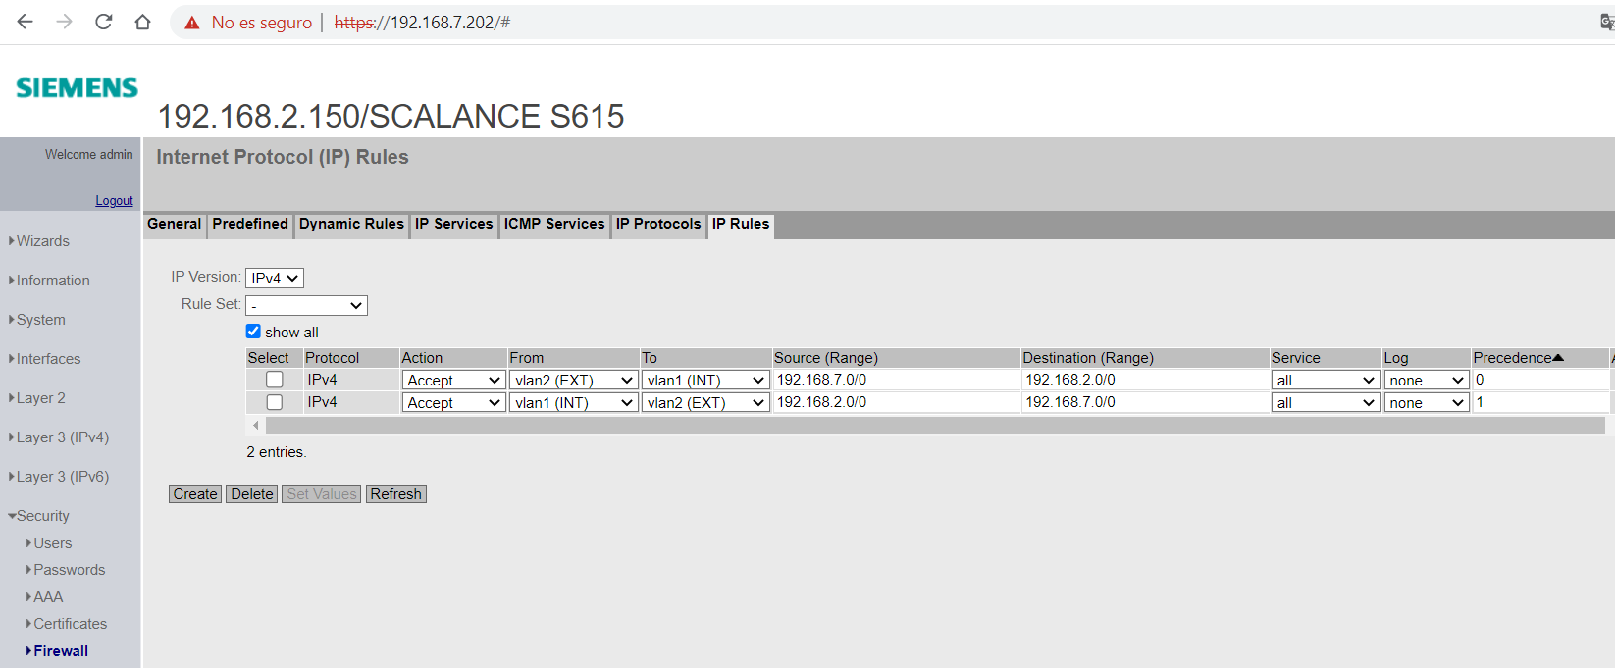
12.- Segmentación de redes
12.7 Segmentación con FW
Ejercicio2
Inicialmente abrimos el paso entre redes Int y Ext.

Slide 36
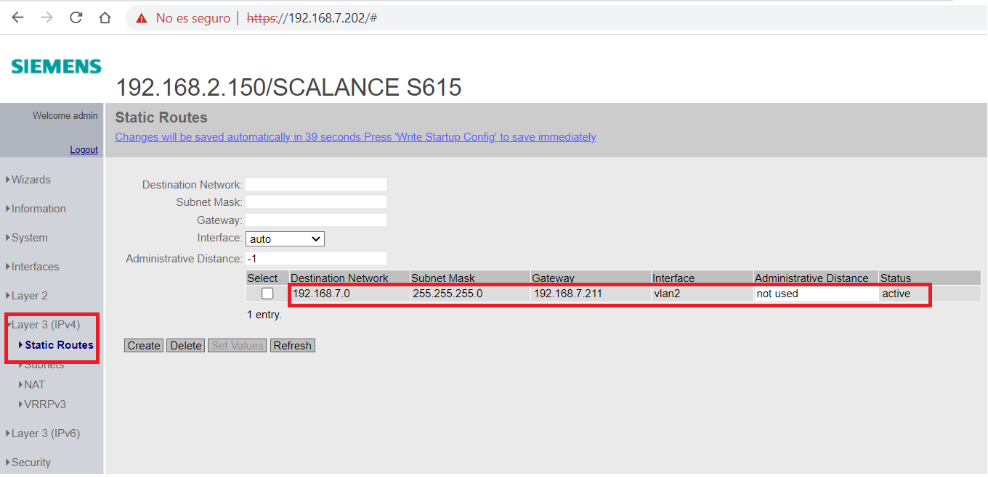
12.- Segmentación de redes
12.7 Segmentación con FW
Ejercicio2
A diferencia del Ejercicio1 que no necesitaba enrutamiento, en este caso hay que marcar las rutas
“caminos a seguir” Static routes

Slide 37
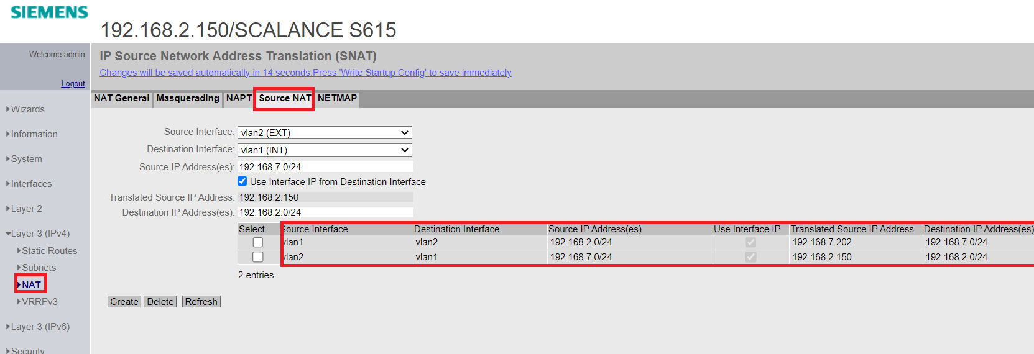
12.- Segmentación de redes
12.7 Segmentación con FW
Ejercicio2
Con el NAT convertimos una IP Int (192.168.2.0/24) en una IP ext (192.168.7.0/24) y viceversa.

Slide 38


12.- Segmentación de redes
12.7 Segmentación con FW
Ejercicio2
Configuramos de similar manera los FW de las redes 2 y 5. Inicialmente comprobamos, igual que en el Ejercicio 1 , que tenemos acceso entre la red Ext e Int en ambas redes.

Slide 39

12.- Segmentación de redes
12.7 Segmentación con FW
Ejercicio2
A diferencia del Ejercicio1 que no necesitaba enrutamiento entre redes, en este caso hay que marcar las rutas “caminos a seguir” Static routes en el switch de cabecera XM408.
Le estamos indicando a que GW se tiene que dirigir según la red que quiere acceder.

Slide 40

12.- Segmentación de redes
12.7 Segmentación con FW
Ejercicio2

Slide 41

12.- Segmentación de redes
12.7 Segmentación con FW
Concepto de red para Factory Automation (Siemens)

Slide 42

12.- Segmentación de redes
12.7 Segmentación con FW
FIREWALL
Limitaciones de un firewall:
El firewall no puede proteger contra los ataques de la “Ingeniería Social”
El firewall no puede prohibir que usuarios corporativos copien datos sensibles y sustraigan éstas del edificio.
El firewall no protege fuera de su alcance de operaciones. El tráfico tiene que pasar a través de él.
El firewall no protege de la propagación de virus que utilice comunicaciones permitidas.

